Slide 1

一般社団法人
全国空き家アドバイザー協議会 ○○県○○支部
令和３年８月度例会
（過去の例会資料も参考にしてください）
昭和（戦後の）空き家
課題解決事例

Slide 2
質問です
戸建て
空き家は近年
戦後昭和時代の
空き家数が増えてている
いずれだと感じますか？
戦前（古民家）の
空き家数が増えている
平成時代の空き家が増えている

Slide 3
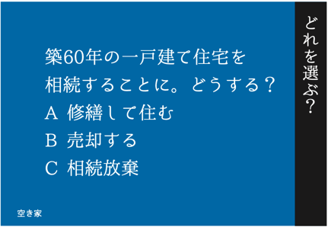
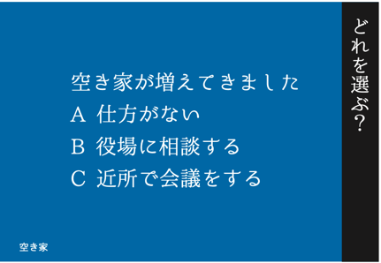
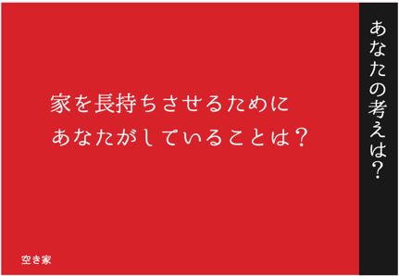
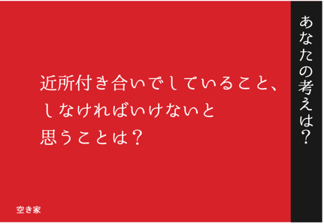
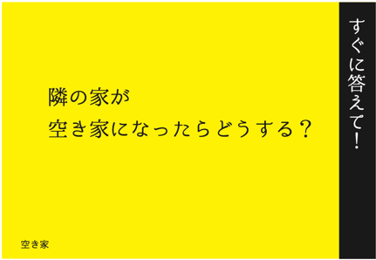
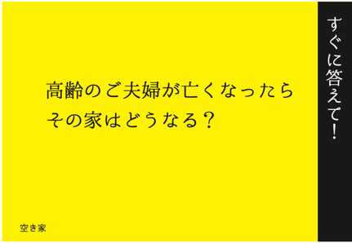

Slide 4
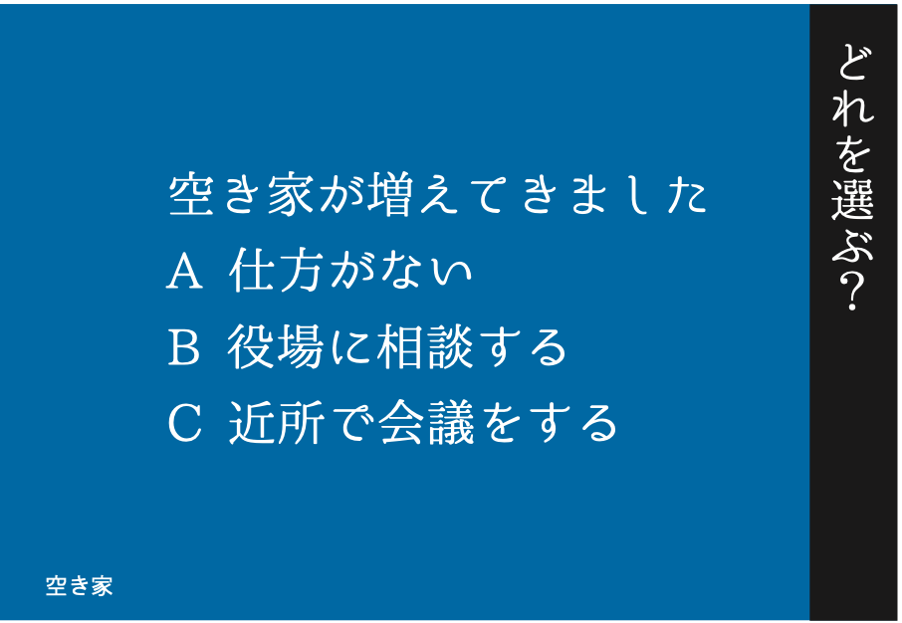

Slide 5
国土交通省が制定する
住生活基本計画
って知ってますか？

Slide 6
住生活基本計画とは
住生活の安定の確保及び向上の促進に関する
基本的な計画で全国計画と
都道府県計画・市町村住生活基本計画がある。
住生活基本法に基づきそれらは策定されます。

Slide 7
住生活基本計画では
少子高齢化・人口減少の中
移住だけでの施策ではその解決は難しく
また「解体特措法」での「解体」では
その数が増えていくことが確実な中
「自治体負担＝税金投入」となり
抜本的な解決にならず。
新しい「地域に合った官民連携での対策」
が求められています。

Slide 8
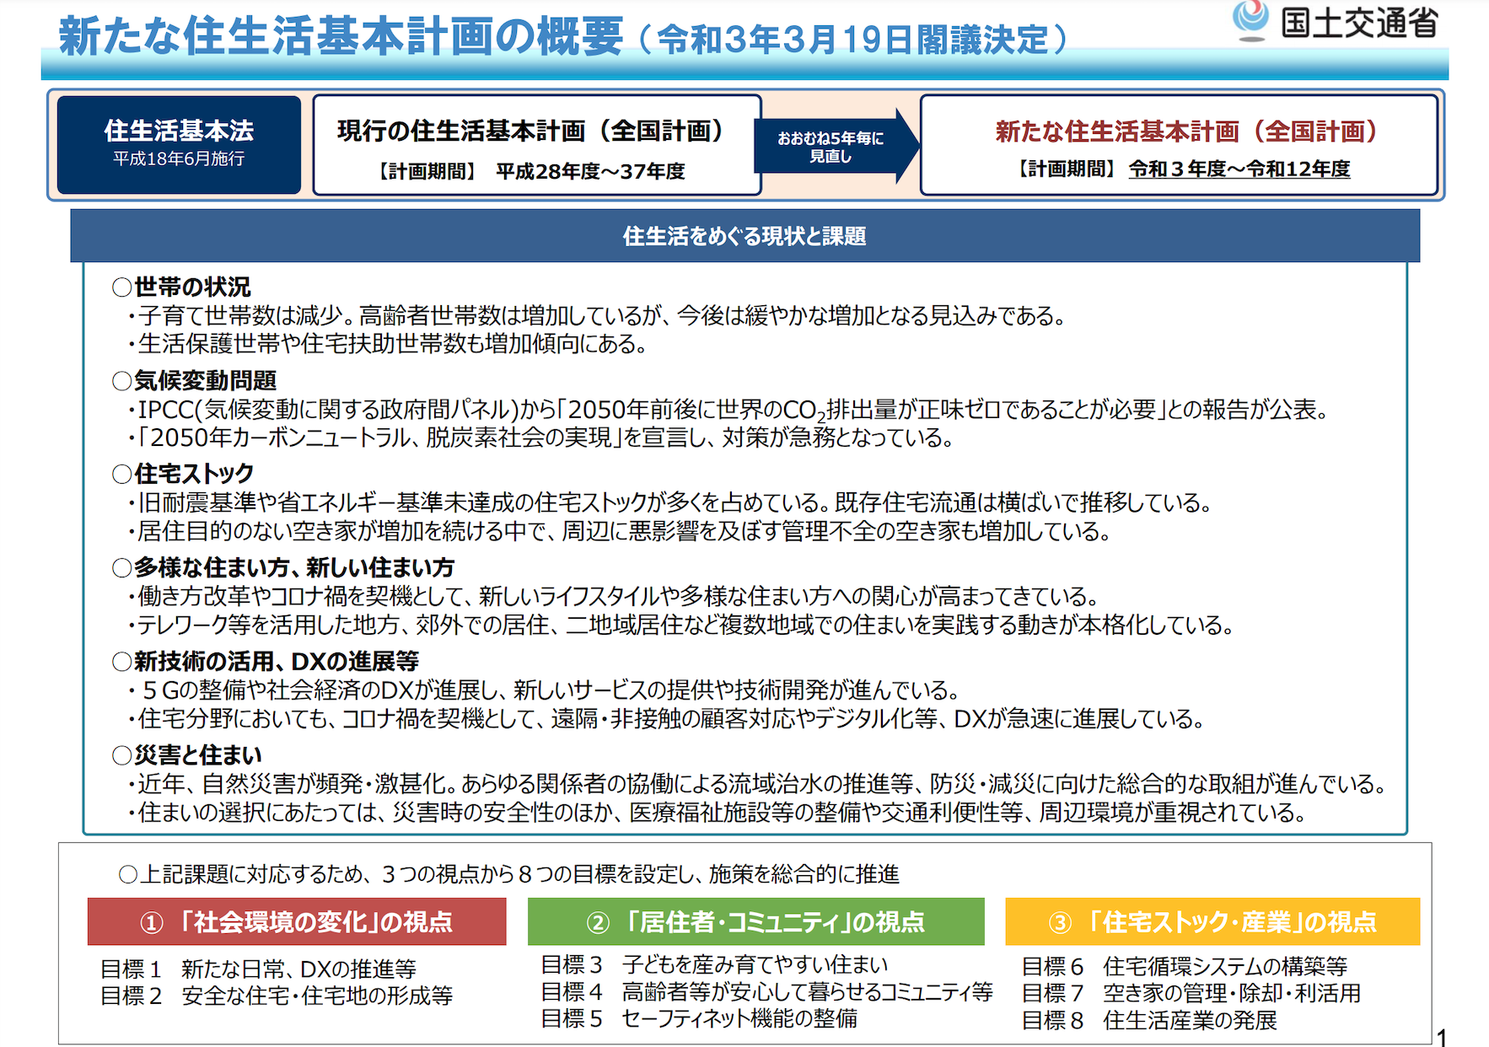
住生活基本計画（本年度丸亀市も改正）

Slide 9
空き家対策を考えるには自治体ごとの
１、まち・ひと・仕事創生総合戦略
２、人口推移計画
３、空き家対策計画

Slide 10
空き家対策を考えるには自治体ごとの
１、まち・ひと・仕事創生総合戦略
２、人口推移計画
３、空き家対策計画
→ これらを総合的にみて
地域の「課題」を洗い出して
私たちのやるべきことを議論していく

Slide 11
多くの空き家対策の課題点（抜粋ケース）
１、移住での問題解決を図っていく
２、空き家の有効的な活用を図る
３、旧耐震の空き家を解体していく

Slide 12
多くの空き家対策の課題点（抜粋ケース）
１、移住での問題解決を図っていく
→ 人口減少で移住だけに頼るのはどうか？
農地活用・テレワーク・産業育成・二地域居住など
空き家を活用した過ごしやすく、働きやすい環境を
目指してみる
２、空き家の有効的な活用を図る
→ 個人所有の空き家の把握が難しい
市民が「空き家は地域の衰退につながる」との意識をもって
空き家を自治体と共に
「宝として活かしていく意識」の高揚を目指す。
３、旧耐震の空き家を解体していく
→ 解体した跡地利用・環境問題など、様々な問題がある。
古民家・長屋などの安全と安心の活用方法を探ってみる

Slide 13
多くの空き家対策の課題点
自治体と
空き家バンクと連携して
私たちにしか
出来ないことをやっていく

Slide 14
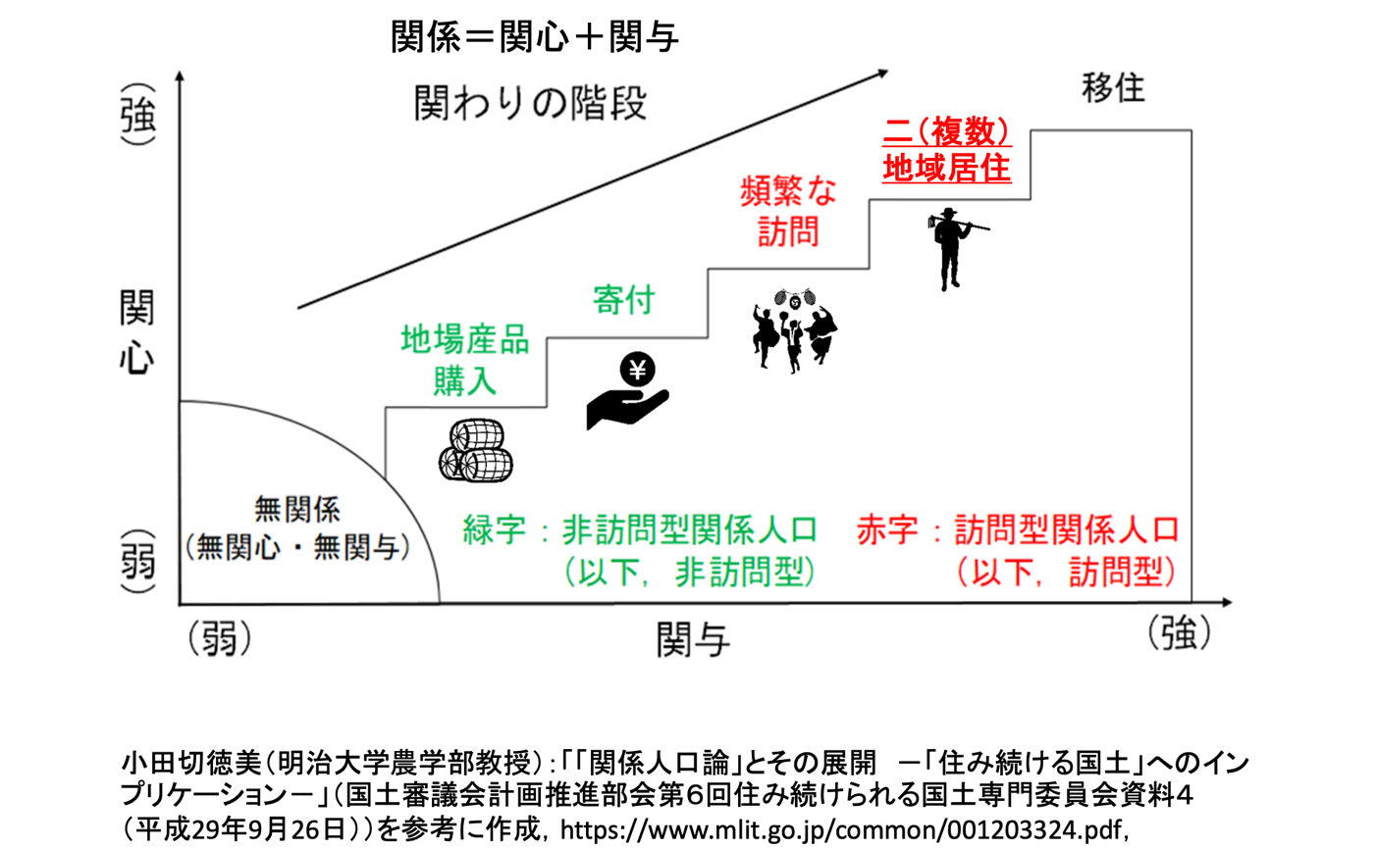
国の考えていること

Slide 15
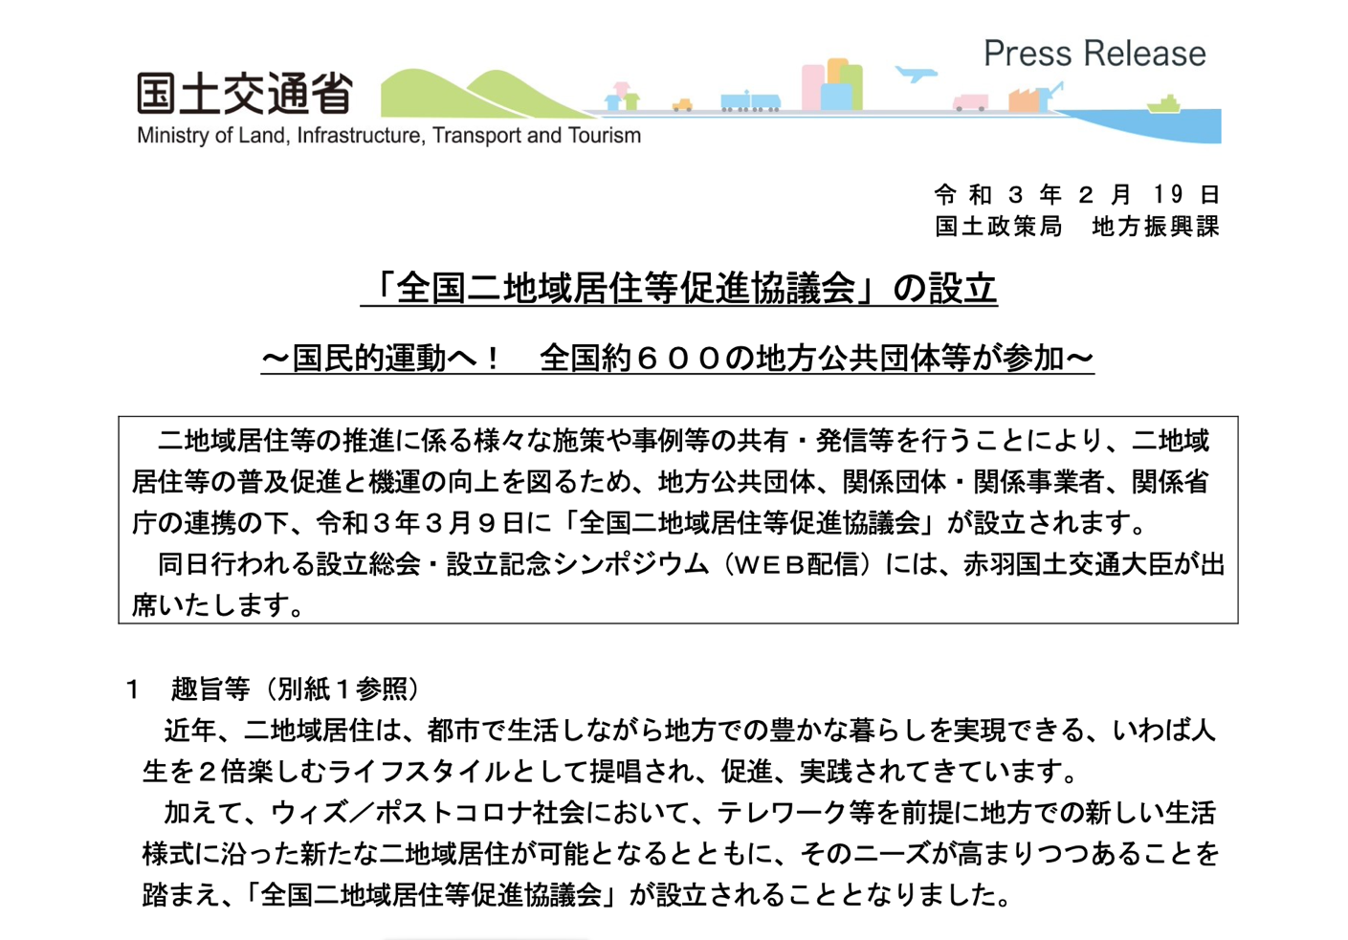
日本の国策としてインバウンドからテレワークから二地域居住

Slide 16
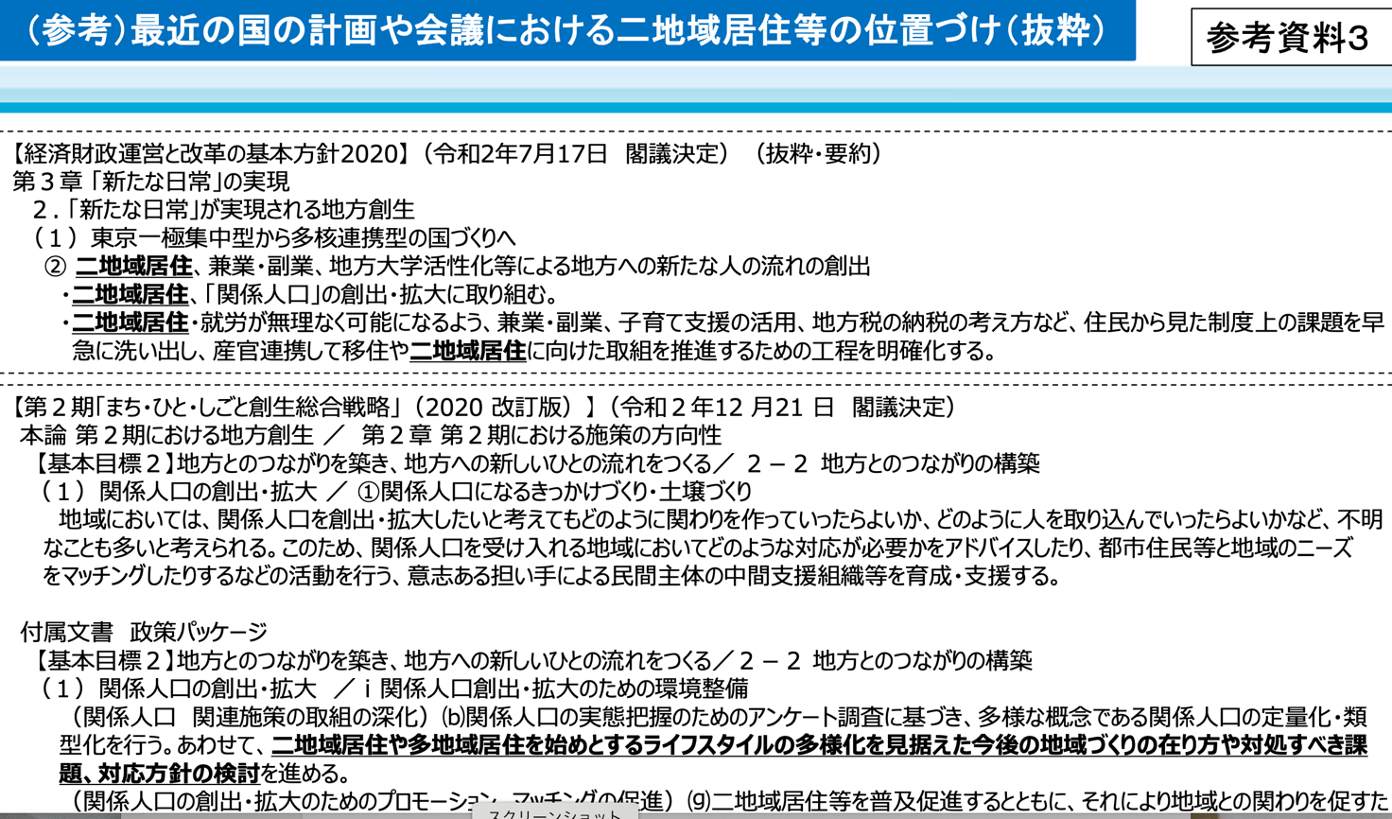
日本の国策としてインバウンドからテレワークから二地域居住

Slide 17
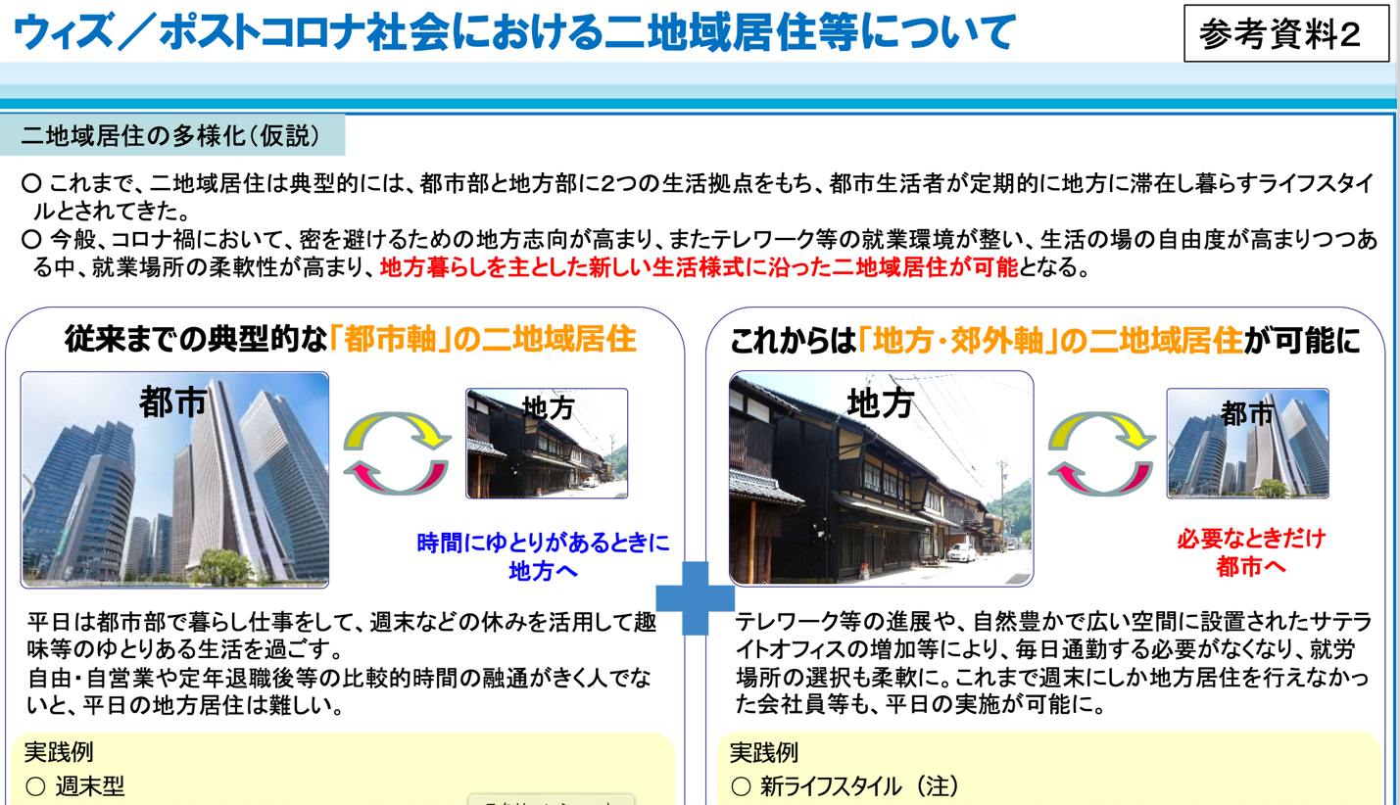
日本の国策としてインバウンドからテレワークから二地域居住

Slide 18
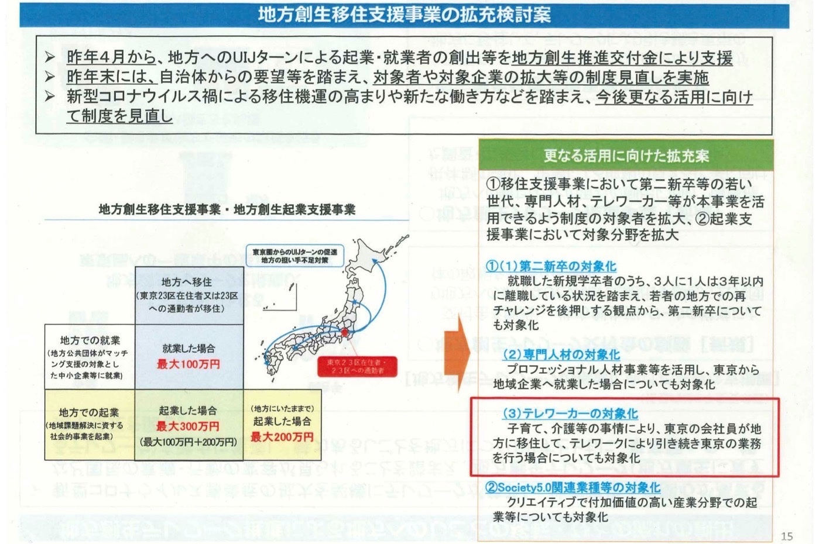

Slide 19
全国空き家アドバイザー協議会設立の意義
・「空き家」が空き家として認識されない理由
・「空き家バンク」だけで空き家課題解決は難しい理由
・「空き家問題」を自治体では難しい理由
・ 国の施策と国が官民連携を求める理由

Slide 20
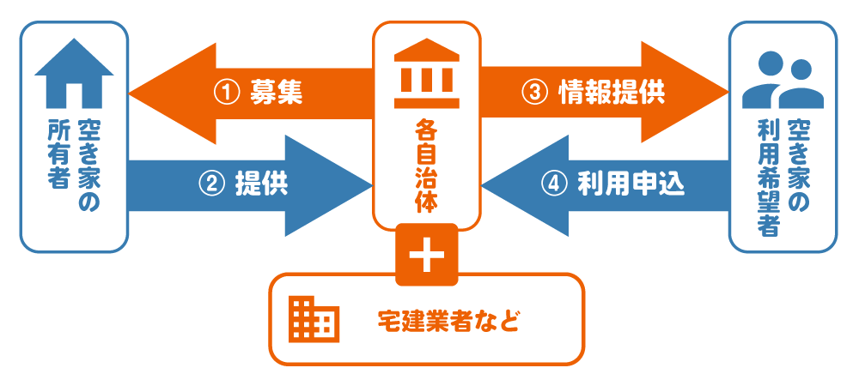
空き家に手を加えるコトなくそのまま流通が基本
空き家バンク制度の仕組み

Slide 21
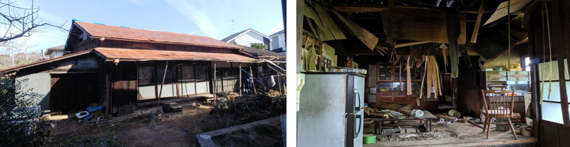
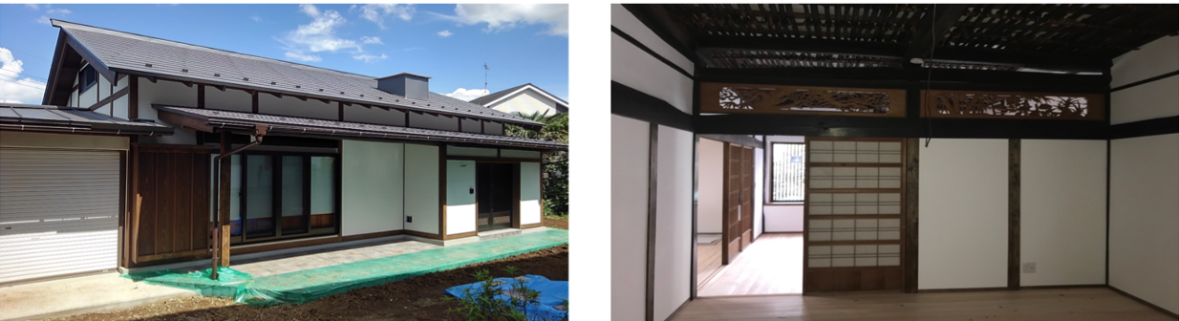
空き家バンクでは出来ないコト １
空き家古民家の再生
⇩

Slide 22
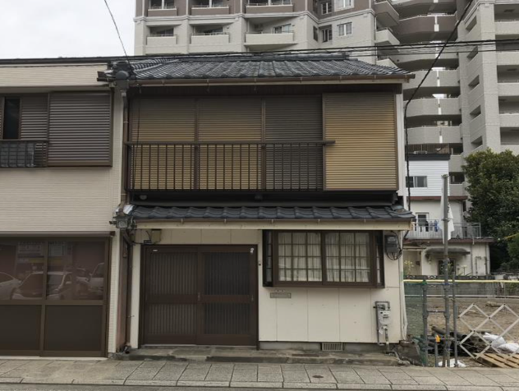
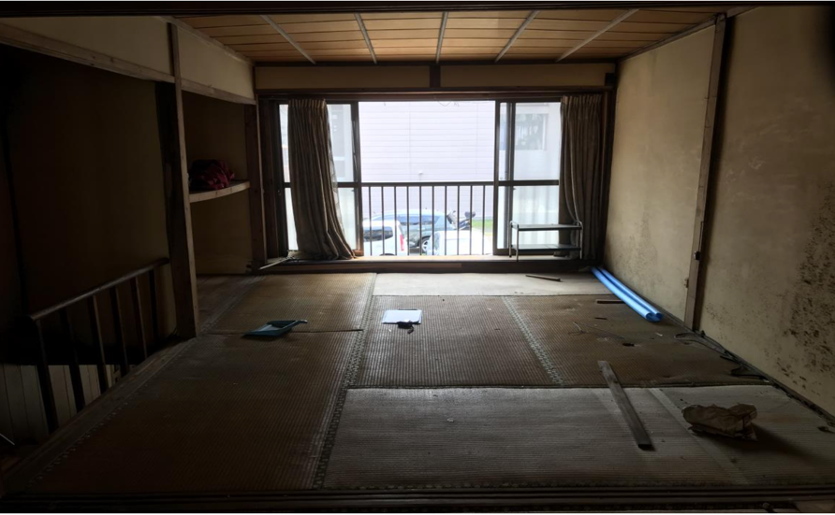
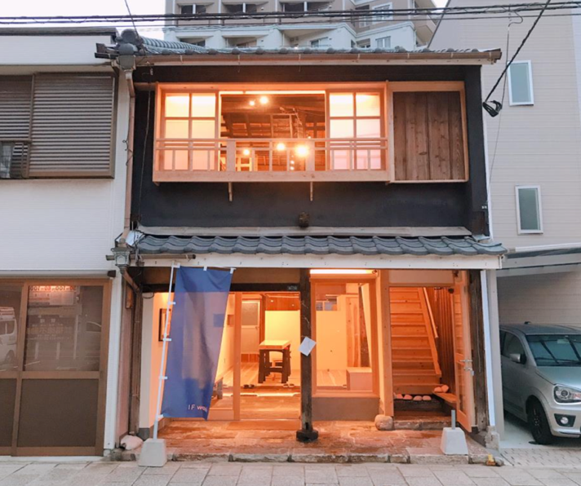
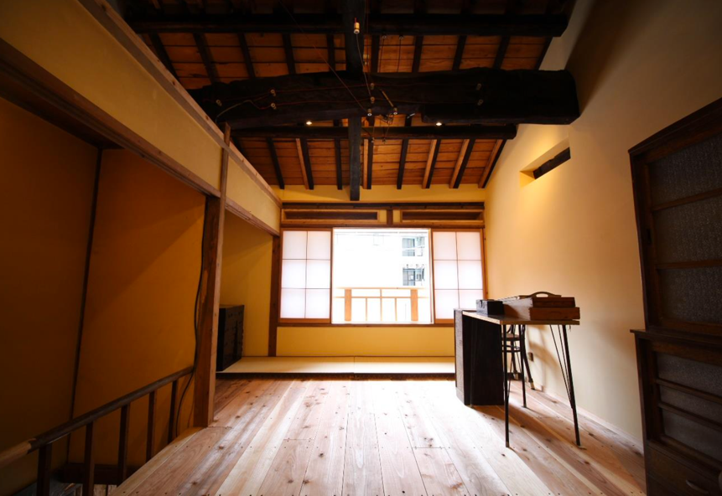
空き家バンクでは出来ないコト ２
空き家長屋の再生
⇩

Slide 23
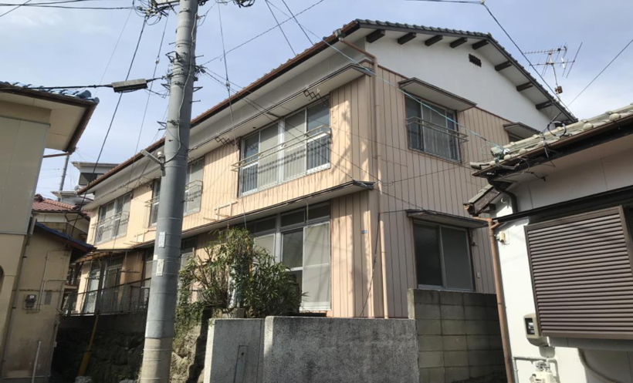
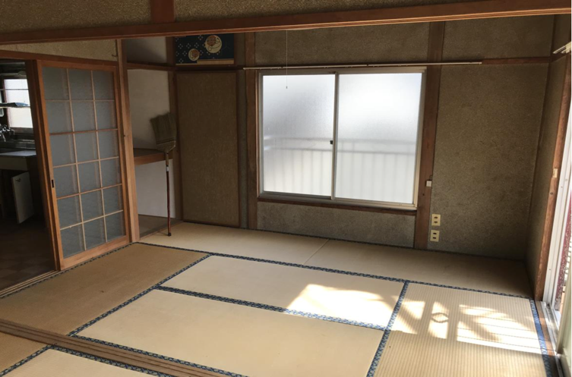
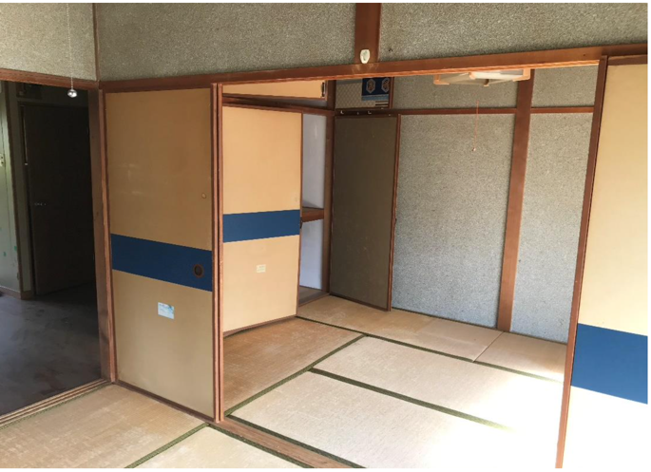
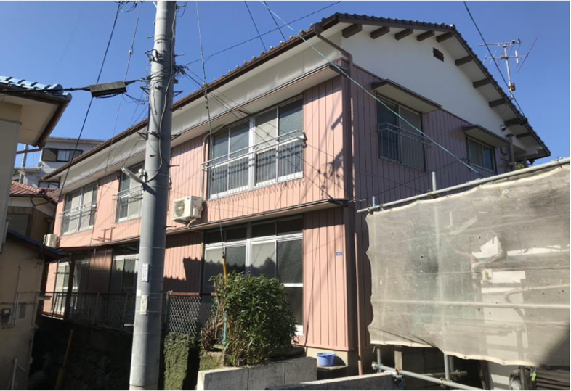
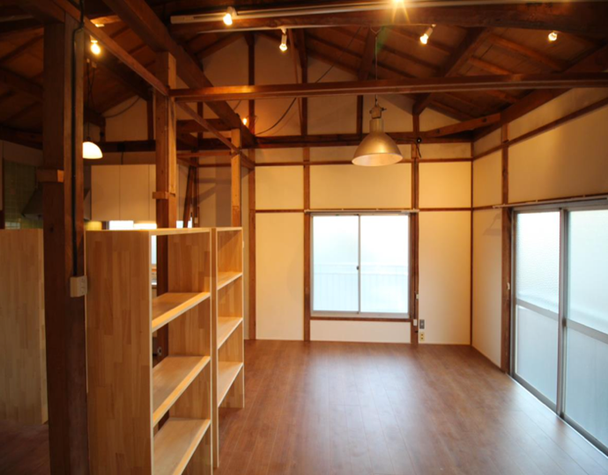
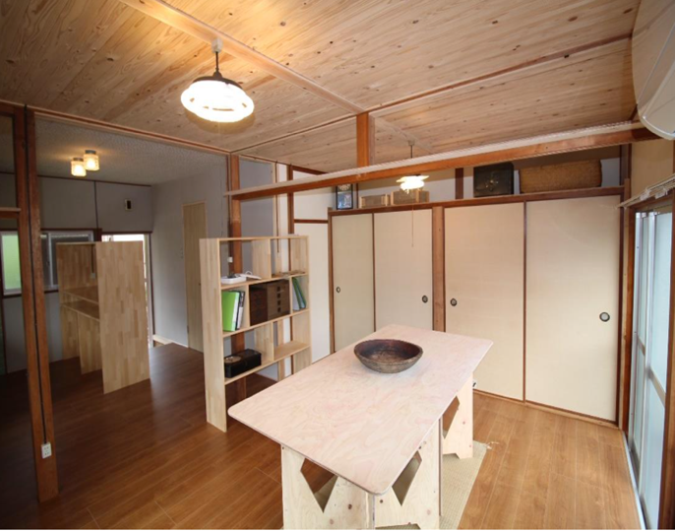
空き家バンクでは出来ないコト ３
入居が難しいアパートの再生
⇩

Slide 24
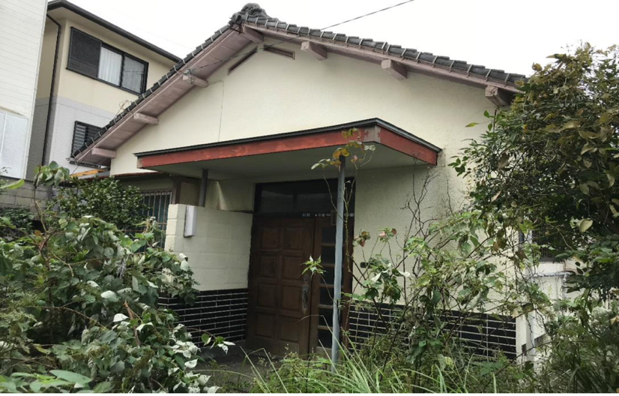
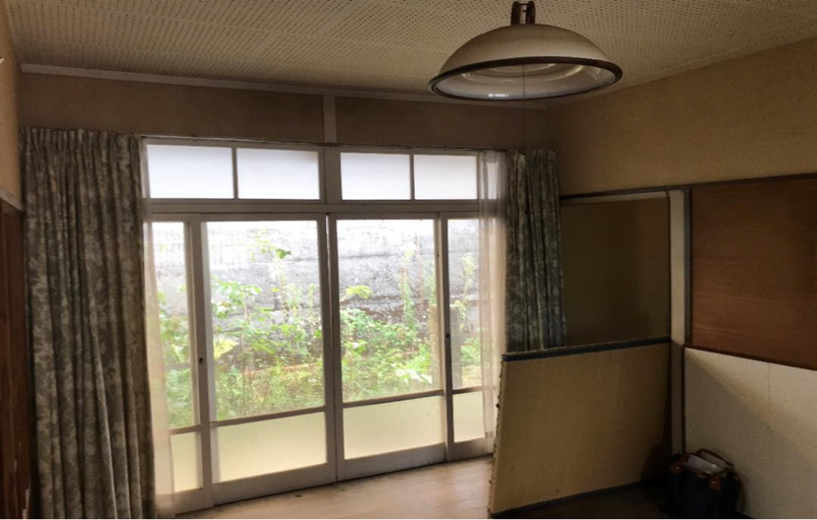
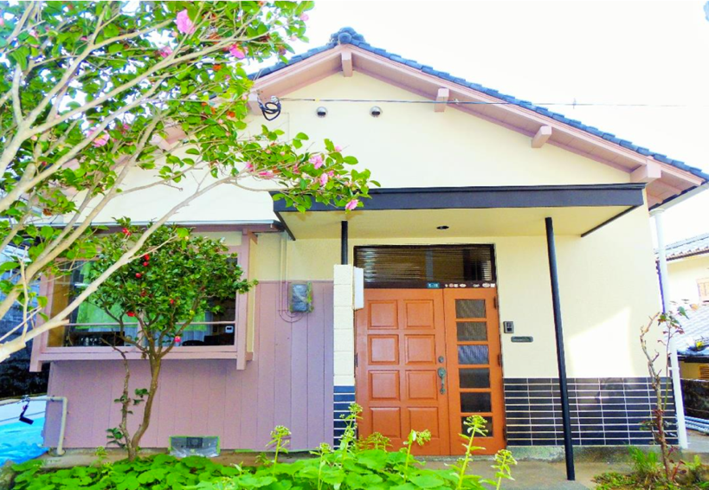
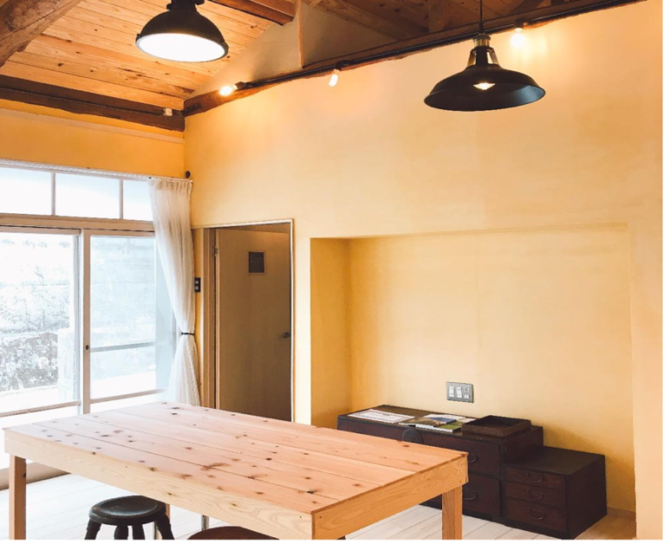
空き家バンクでは出来ないコト ４
空き家借家の再生 １
⇩

Slide 25
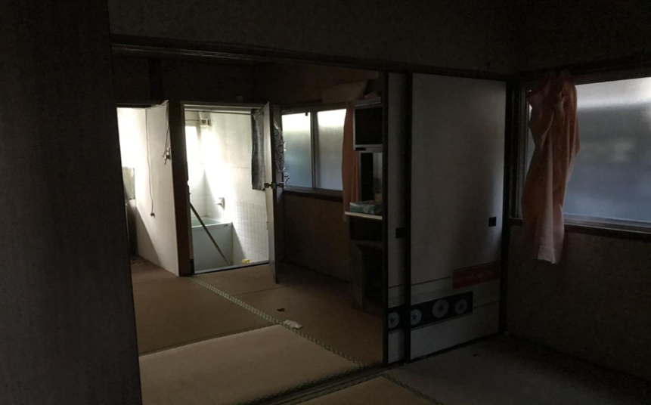
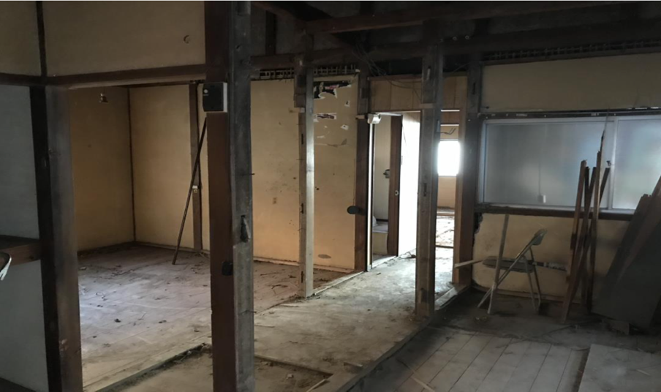
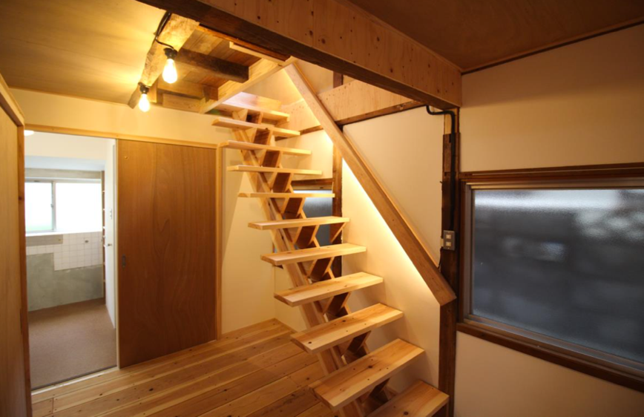
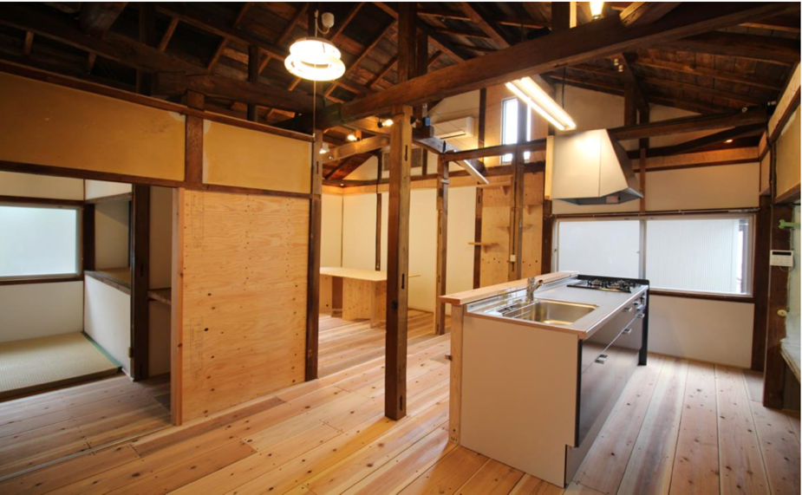
空き家バンクでは出来ないコト ５
空き家借家の再生２
⇩

Slide 26
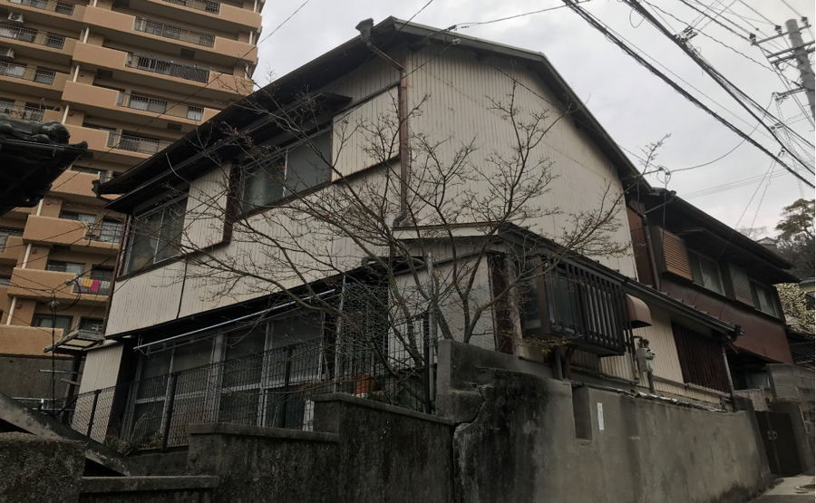
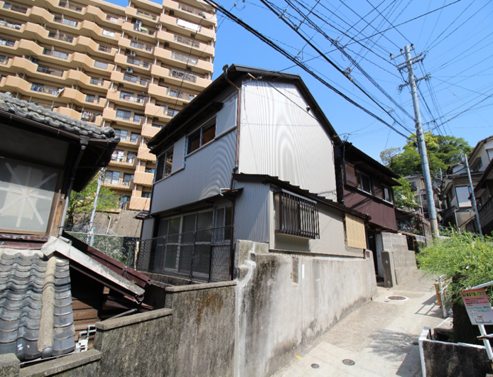
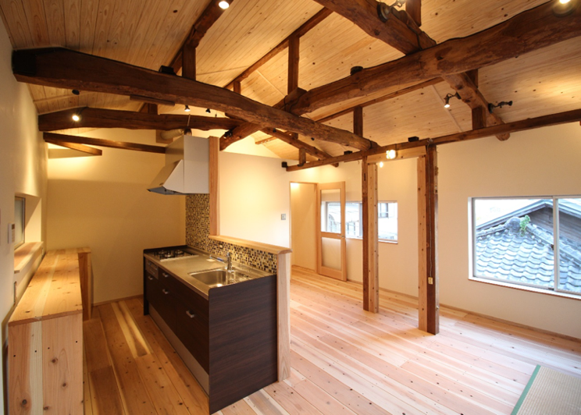
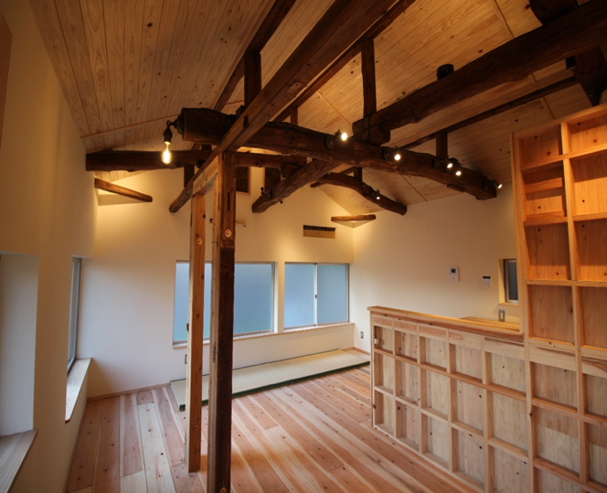
空き家バンクでは出来ないコト ６
空き家再販
⇩

Slide 27
改修のPOINT
１、壁・天井を取ると古材が出てくる
それを活かす。
２、昔の良さ（昭和らしさ）の活かす
３、清潔感・開放感を意識する
４、断熱・利便性は優先順位は下げざる得ない
→ 若い世代に人気がある住まい

Slide 28
自治体の出来ないこと民間が行う
⬇️
自治体と情報共有し自治体と共に「空き家課題解決」
（空き家バンク） ⬇️
自治体情報管理発信 ⇦連携⇨ 民間で実務運営
⬇️
・発生抑制
・解体促進
・利活用

Slide 29
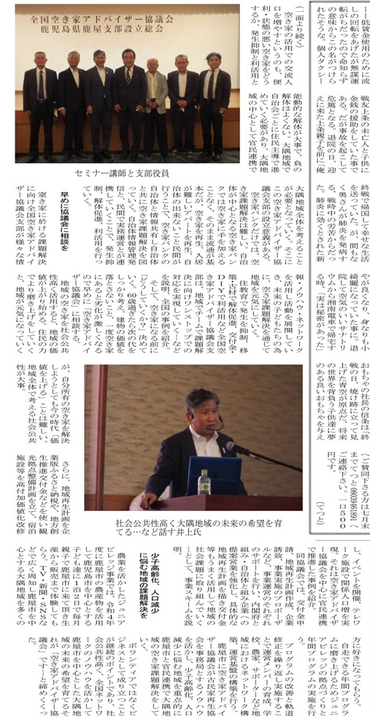
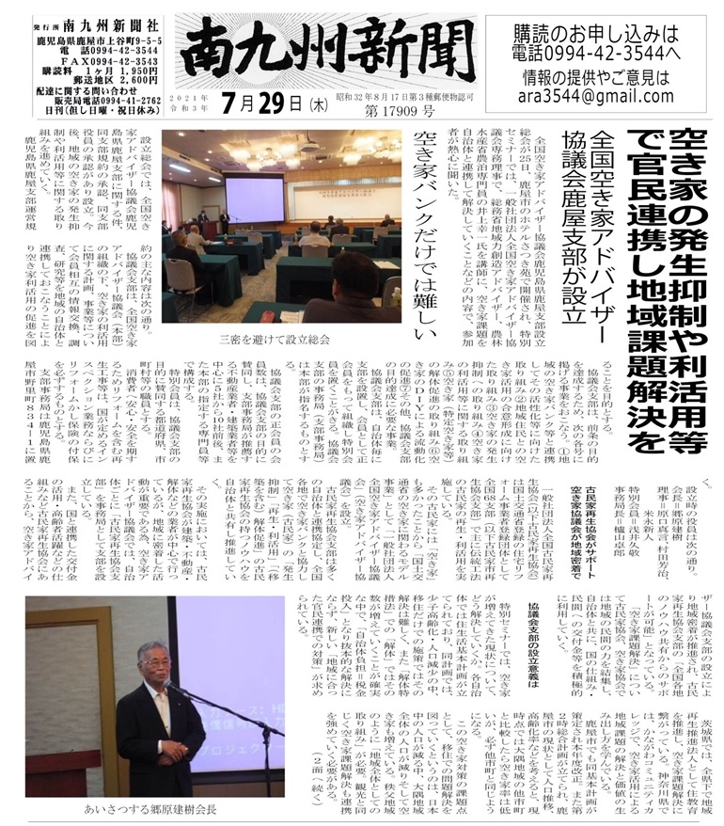
※皆様に（原本）回覧頂き討議ください

Slide 30
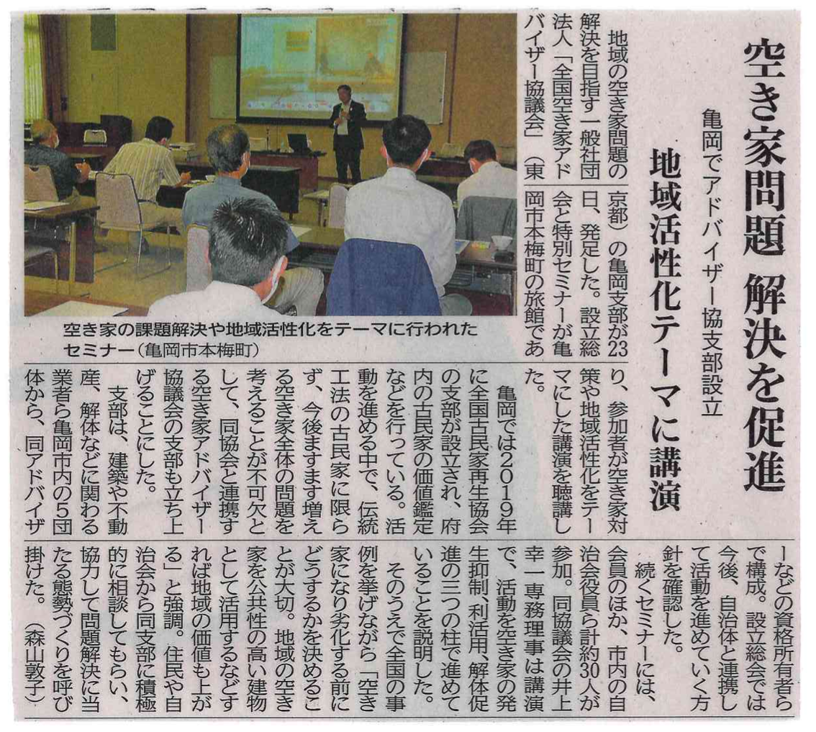

空き家の価値を高め地域の価値を高める

